Slide 1
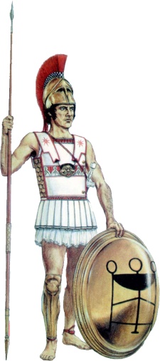
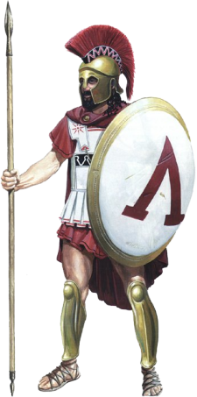
ПОРЯДКИ АФИН И СПАРТЫ
Образовательная система «Школа 2100».
Данилов Д.Д. и др. Всеобщая история. 5-й класс. История Древнего мира. § 23.
Автор презентации: Казаринова Н.В. (учитель, г. Йошкар-Ола)
© ООО «Баласс», 2012.
Notes:
Рисунок журнал Новый солдат № 83

Slide 2
ОПРЕДЕЛЯЕМ ПРОБЛЕМУ
Неужели во всей Греции было только два полиса — Афины и Спарта? Тогда, наверное, они вместе командовали всеми греками.
Ты ошибаешься. Жители Афин и Спарты часто высмеивали друг друга, а одна из многочисленных войн этих городов продолжалась 30 лет.
Сравни мнения Антошки и учёных. Какое наблюдается противоречие?
Какой возникает вопрос? Сравни его с авторским.

Slide 3
ОПРЕДЕЛЯЕМ ПРОБЛЕМУ
ПОЧЕМУ АФИНЫ И СПАРТА ЧАСТО ВРАЖДОВАЛИ?
ВАША ФОРМУЛИРОВКА ПРОБЛЕМЫ МОЖЕТ НЕ СОВПАДАТЬ С АВТОРСКОЙ. ПОЖАЛУЙСТА, ВЫБЕРИТЕ В КЛАССЕ ТУ ФОРМУЛИРОВКУ, КОТОРАЯ ВАМ НАИБОЛЕЕ ИНТЕРЕСНА!
Notes:
Анимация поставлена на щелчок. Вопрос исчезает, возникает авторская формулировка проблемной ситуации

Slide 4
ВСПОМИНАЕМ ТО, ЧТО ЗНАЕМ
Понятия | Признаки
 | Город-государство, управляемый полноправными гражданами
 | Потомки родовых старейшин
 | Простые земледельцы, ремесленники, торговцы
Необходимый уровень. Впиши в таблицу одно понятие напротив характерного для него признака.
Повышенный уровень. Впиши в таблицу остальные понятия напротив характерных для них признаков.
Максимальный уровень. Допиши в таблицу ещё одно понятие и его характерный признак, который логически сочетался бы с имеющимися.
Notes:
Анимация поставлена на щелчок. Происходит выцветание задания и появление таблицы.
Для выполнения задания необходимо воспользоваться встроенными средствами Microsoft PPT в режиме просмотра (инструмент «ПЕРО»)

Slide 5
ВСПОМИНАЕМ ТО, ЧТО ЗНАЕМ
Необходимый уровень. Раздели изученную историю Греции на этапы и укажи на ленте времени их границы.
Повышенный уровень. Подпиши названия рубежей и этапов.
V тыс. до н.э. | IV тыс. до н.э. | III тыс. до н.э. | II тыс. до н.э.
I тысячелетие до н.э. |  |  |  |  |  |  |  |  |  | Наша эра
X | IX | VIII | VII | VI | V | IV | III | II | I | I тыс. | II тыс.
Notes:
Для выполнения задания необходимо воспользоваться встроенными средствами Microsoft PPT в режиме просмотра (инструмент «ПЕРО»)

Slide 6
ОТКРЫВАЕМ НОВЫЕ ЗНАНИЯ
1. АФИНЫ – ПОЛИС ЗЕМЛЕДЕЛЬЦЕВ И ТОРГОВЦЕВ.
2. СПАРТА – ПОЛИС ВОИНОВ.

Slide 7
ПОЛИС ЗЕМЛЕДЕЛЬЦЕВ И ТОРГОВЦЕВ
Используя материал учебника на с. 148, докажите, что в Афинах была установлена демократия.
Необходимый уровень. Запиши одно доказательство.
Повышенный уровень. Запиши все доказательства.
Максимальный уровень. Выполни задание на повышенном уровне, используя факты, не изученные на уроке.

Slide 8
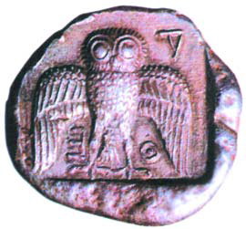
ПОЛИС ЗЕМЛЕДЕЛЬЦЕВ И ТОРГОВЦЕВ
Начни заполнять в тетради таблицу:
Афины |  | Спарта
 | Хозяйство
 | Общественное деление
 | Управление
 | Культура
Notes:
Афинская драхма - http://upload.wikimedia.org/wikipedia/commons/b/be/SNGCop_039.jpg?uselang=ru
Спартанский щит - http://upload.wikimedia.org/wikipedia/ru/5/51/Spartan_shield.jpg (общественное достояние)

Slide 9
ПОЛИС ЗЕМЛЕДЕЛЬЦЕВ И ТОРГОВЦЕВ
Используя материал учебника на с. 148, докажите, что в Афинах была установлена демократия.
Необходимый уровень. Запиши одно доказательство.
Повышенный уровень. Запиши все доказательства.
Максимальный уровень. Выполни задание на повышенном уровне, используя факты, не изученные на уроке.

Slide 10
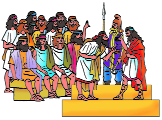
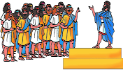
ПОЛИС ЗЕМЛЕДЕЛЬЦЕВ И ТОРГОВЦЕВ
законы
Используя схемы в учебнике (с. 137 и с. 147), определите и запишите, чем отличается афинская демократия.
Необходимый уровень. Запиши два доказательства.
Повышенный уровень. Запиши все доказательства.
Стратеги
Казначеи
Жрецы
«Архонты»
Ополчение
Верховный
суд
Народное собрание
Граждане
Капитаны
Всадники
Гоплиты
Переселенцы
Феты
Рабы
Notes:
Схема со стр. 147. Анимация поставлена на щелчок. Происходит выцветание задания и появление схемы.

Slide 11
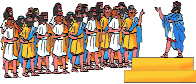
ПОЛИС ВОИНОВ
Эфоры
2 царя
Герусия
Апелла
Периэки
Илоты
Notes:
Схема на основе информации из Википедии.

Slide 12
ПОЛИС ВОИНОВ
Демократия |  | Признаки |  | Аристократия
 |  | Высшие посты занимают только представители знатных родов
 |  | Право свободно высказываться
 |  | Все основные вопросы власти решаются большинством голосов
 |  | Все законы и решения принимает Высший совет.
 |  | Право оспаривать решения, при этом меньшинство должно подчиниться большинству
Notes:
Выполнение задания в режиме просмотра возможно при использовании встроенных средств Microsoft PPT (инструмент «ПЕРО»)

Slide 13
ПОЛИС ВОИНОВ
Максимальный уровень. Какие порядки древней Спарты тебе, человеку XXI века, кажутся правильными, а что, напротив, вызывает негодование?
Позиция | Я считаю, что _____________________ ________________________________,
Аргумент(ы) | потому что________________________ _________________________________ _________________________________ _________________________________
Notes:
Схема на основе информации из Википедии.

Slide 14
АФИНЫ И СПАРТА БЫЛИ САМЫМИ КРУПНЫМИ И ЗНАМЕНИТЫМИ ПОЛИСАМИ ДРЕВНЕЙ ГРЕЦИИ

Slide 15
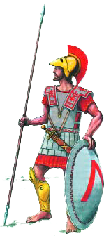
ПРИМЕНЯЕМ НОВЫЕ ЗНАНИЯ
Повышенный уровень. Афины и Спарта были самыми большими и знаменитыми полисами Древней Греции. Напиши, в каком из этих городов ты хотел бы жить, и объясни, почему.
Позиция | Я считаю, что _____________________ ________________________________,
Аргумент(ы) | потому что________________________ _________________________________ _________________________________ _________________________________
Notes:
Рисунок стр. 150

